Slide 1
Профилактика профессионального выгорания в ДОУ
Синдром эмоционального выгорания педагога.
Что это? Причины и последствия
© Орлова И.А.
МДОУ «Центр развития ребёнка – детский сад № 14 «Малышок»
Орлова И.А., старший воспитатель
22.04.2022

Slide 2
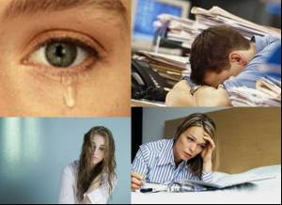
Одной из профессиональных проблем, связанных со здоровьем педагогов, является так называемое «выгорание». Часто его называют «эмоциональным» или «профессиональным выгоранием».

Slide 3
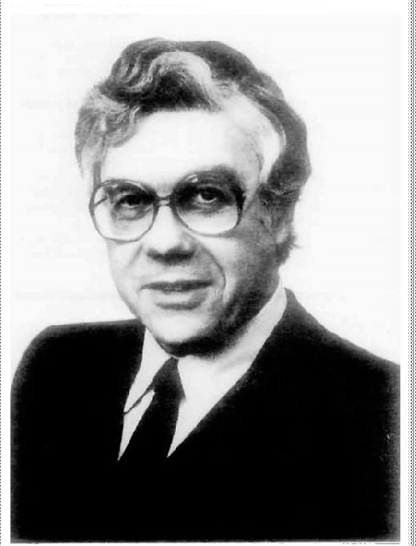
ИЗ ИСТОРИИ
Термин «burnout» - «выгорание», «сгорание» предложил Герберт Фрейденбергер
(Н. Freudenberger) в 1974 году
для описания деморализации, разочарования и крайней усталости, наблюдаемых у специалистов, работающих в системе профессий «человек-человек».

Slide 4
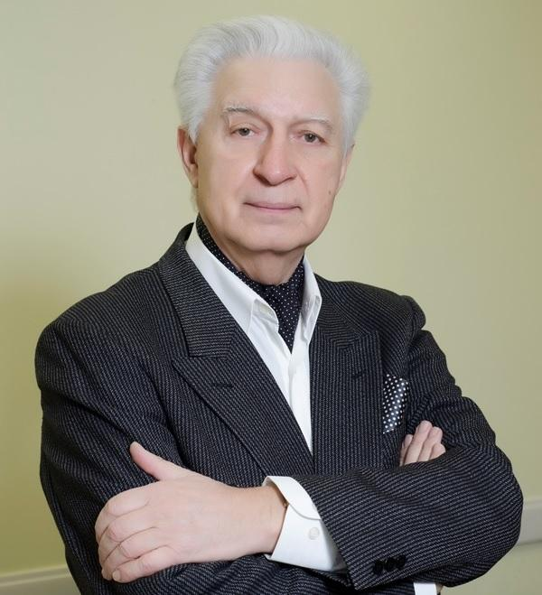
Бойко Виктор Васильевич под эмоциональным выгоранием понимает "выработанный личностью механизм психологической защиты в форме полного или частичного исключения эмоций (понижения их энергетики) в ответ на избранные психотравмирующие воздействия".

Slide 5
Фазы эмоционального выгорания
Фаза напряжения
Фаза резистенции
Фаза истощения
Нервное (тревожное) напряжение служит предвестником и "запускающим" механизмом в формировании эмоционального выгорания.
Сопротивление нарастающему стрессу. Человек пытается более или менее успешно оградить себя от неприятных впечатлений
Фаза истощения сопровождается общим падением энергетического тонуса и ослаблением нервной системы, оскудением психических ресурсов

Slide 6
Факторы , провоцирующие «выгорание»
Внутренние факторы | Внешние факторы
1. Коммуникативный фактор | 1. Неблагополучная атмосфера в педагогическом коллективе
2. Ролевой и личностный фактор (индивидуальный) | 2. Профессионально-организационный фактор
3. Неудовлетворенность своей самореализацией в различных жизненных и профессиональных ситуациях | 3. Специфика профессиональной педагогической деятельности
Если делать то, что вы ненавидите, из-за ненависти в организме, начинают вырабатываться разрушительные токсины и в результате этого вы, начинаете страдать от хронического переутомления или заболеваете. (Уайлдер Рассел)

Slide 7
Проявление СЭВ у педагогов
(в зависимости от стажа работы):
Стаж работы 0-5 лет, возрастные границы 23-29 лет, несоответствие ожиданий, связанных с профессией и реальной действительностью
У педагогов с 10-летним стажем вырабатываются определенные способы саморегуляции и психологической защиты
Стаж работы более 20 лет - кризис идентичности, перед человеком встают вопросы: «А зачем все это? Зачем я работаю, зачем живу?»
Если человек успешно решает жизненные задачи, то новый подъем творческих сил происходит в возрасте 50-55 лет.

Slide 8

ТИПЫ ЛИЧНОСТИ, НАИБОЛЕЕ ПОДВЕРЖЕННЫЕ СЭВ
Неуверенные
Перфекционисты
Эмоционально-зависимые
Демонстративные
Инфантильные

Slide 9
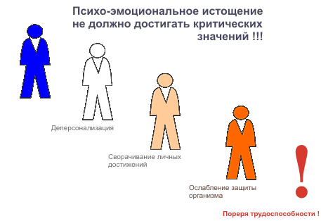
Эмоциональное истощение, соматизация.
Личностная отстранённость.
Деперсонализация
Сворачивание личных достижений
Ощущение утраты собственно эффективности и падение самооценки
Ослабление защиты организма
Потеря нетрудоспособности

Slide 10
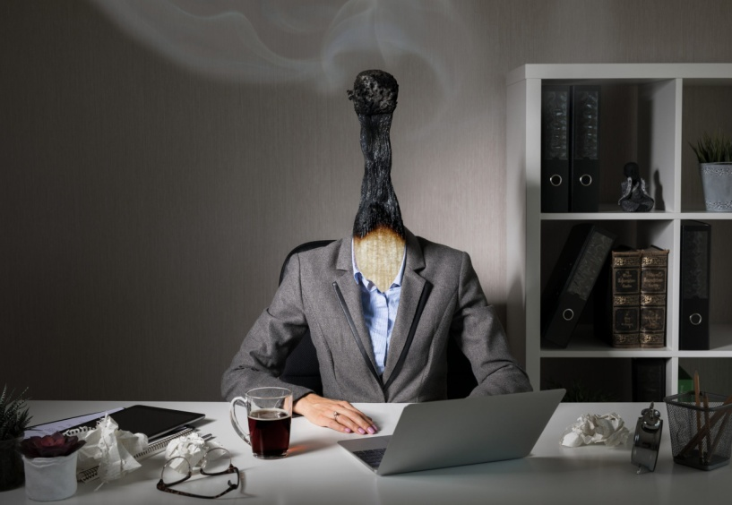
Осложнения «синдрома эмоционального выгорания»
Риск развития алкоголизма, наркомании, табакокурения
Риск развития серьёзных психических заболеваний
Даже самая психически
устойчивая личность
не способна эффективно,
в одиночку противостоять постоянному стрессовому воздействию.

Slide 11
Профилактика синдрома профессионального выгорания
Внутренние факторы | Внешние факторы
1. Развитие коммуникативных навыков | 1. Положительная атмосфера в педагогическом коллективе
2. Личностный и профессиональный рост | 2. Улучшение и стабилизация профессионально-организационных условий
3. Возможность для самореализацией в различных жизненных и профессиональных ситуациях | 3. Поддержка со стороны администрации

